Slide 1
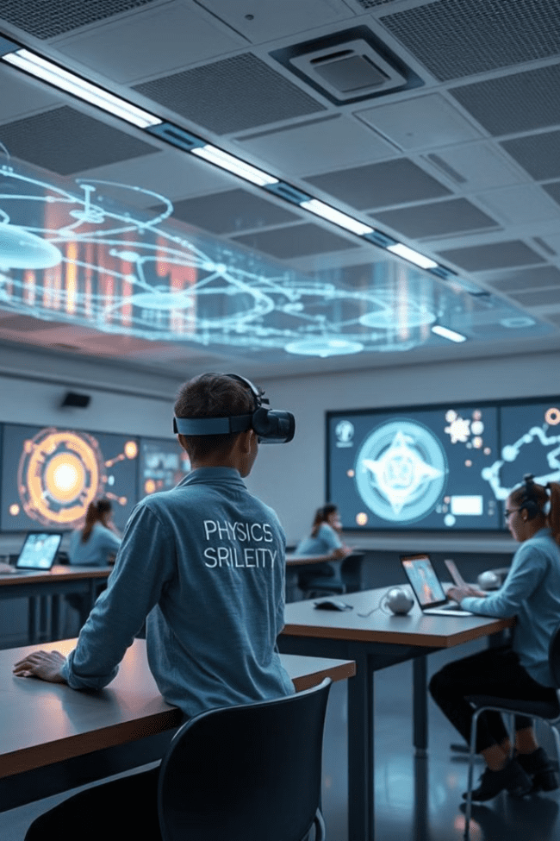
7 Дәріс. Толықтырылған шындық (AR) және жасанды интеллект (ЖИ) құралдарын физика сабағында қолдану
Толықтырылған шындық (AR) және жасанды интеллект (ЖИ) технологиялары қазіргі таңда білім беру саласында, әсіресе физика пәнінде кеңінен қолданылуда. Бұл технологиялар оқу процесін жаңаша, тиімді әрі қызықты етіп ұйымдастыруға мүмкіндік береді. AR мен ЖИ физика сабақтарын интерактивті етіп, оқушылардың пәнге деген қызығушылығын арттырады және күрделі ұғымдарды түсінуге көмектеседі.

Slide 2
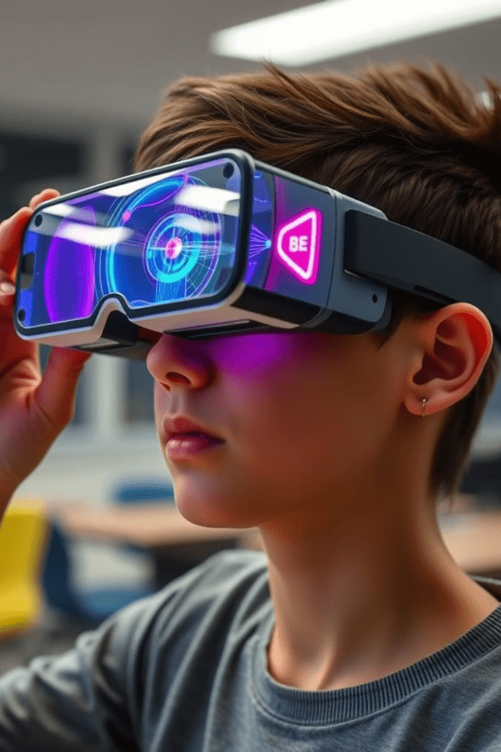
Толықтырылған шындық (AR) технологиясы
Толықтырылған шындық (AR) – бұл нақты әлемнің виртуалды компоненттермен толықтырылуы. AR технологиялары арқылы оқушылар физикалық құбылыстарды интерактивті түрде көре алады. Бұл технология физика заңдарын көрнекі түрде ұсыну үшін қолданылады, ол арқылы оқушылар түсініксіз теорияларды нақты көріністерге айналдырады.
AR физика сабағында қолданудың артықшылықтары: көрнекілік, оқушылардың белсенді қатысуы, құбылыстарды нақты модельдеу және қауіпсіздік. Мысалы, оқушылар электромагниттік өрістерді, қозғалыс заңдарын немесе электр тізбектерін визуалды түрде бақылай алады.
1
Көрнекілік
Физикалық құбылыстарды интерактивті 3D модельдер арқылы көрсету
2
Белсенді қатысу
Оқушылар виртуалды тәжірибелерге белсене қатысып, физикалық құбылыстарды зерттейді
3
Нақты модельдеу
Термодинамика, механика, оптика, электр және басқа да физикалық заңдарды модельдеу
4
Қауіпсіздік
Виртуалды ортада қауіпті тәжірибелерді қауіпсіз түрде орындау

Slide 3
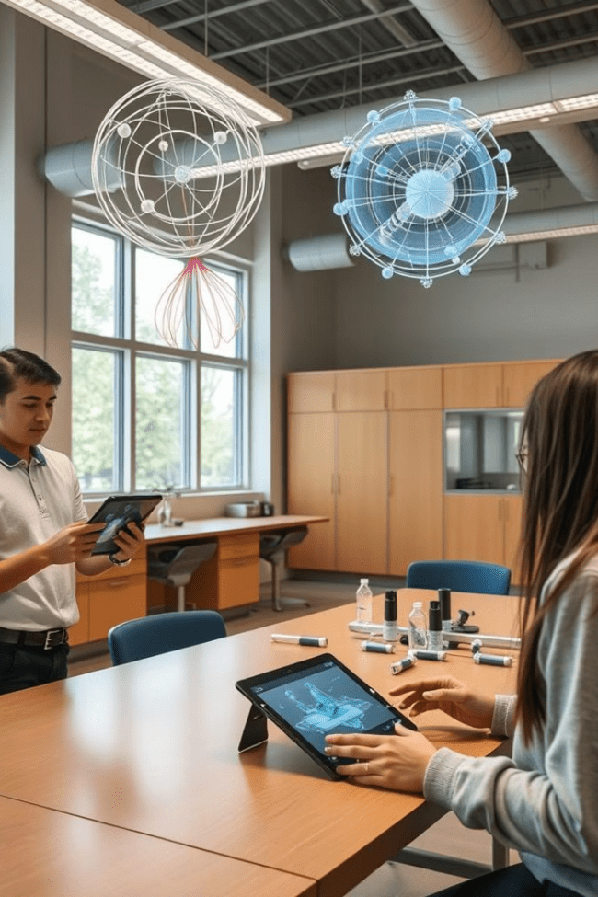
AR физика сабағында қолдану жолдары
Физика сабағында AR қолданудың бірнеше жолы бар. Көрнекі демонстрациялар арқылы физикалық құбылыстарды (мысалы, электр өрісі, магнит өрісі, гравитация) визуализациялауға болады. Виртуалды зертханалар оқушыларға нақты зертханалық құралдарды қолданбай-ақ, физикалық тәжірибелер жүргізуге мүмкіндік береді.
Интерактивті тапсырмалар арқылы оқушылар нақты уақыт режимінде тапсырмаларды орындап, олардың нәтижелерін көре алады. AR қиын түсінілетін тақырыптарды (мысалы, кванттық физика немесе термодинамика заңдары) жеңіл әрі қолжетімді формада түсіндіруге көмектеседі.
1
Көрнекі демонстрациялар
Физикалық құбылыстарды AR арқылы визуализациялау
2
Виртуалды зертханалар
Нақты құралдарсыз физикалық тәжірибелер жүргізу
3
Интерактивті тапсырмалар
Нақты уақыт режимінде тапсырмаларды орындау және нәтижелерін көру
4
Қиын тақырыптарды түсіндіру
Күрделі физикалық концепцияларды қолжетімді формада ұсыну

Slide 4
Жасанды интеллект (ЖИ) физика сабағында
Жасанды интеллект (ЖИ) – бұл компьютерлердің немесе роботтардың адам сияқты ойлап, шешім қабылдау қабілеті. ЖИ технологиялары үлкен мәліметтерді өңдеп, талдап, шешім шығара алады. Білім беру саласында ол оқыту процесін жекелендіруге мүмкіндік береді.
ЖИ физика сабағында дербес оқу жолын құру, автоматтандырылған бағалау және оқыту ассистенті ретінде қолданылады. Мысалы, ЖИ оқушылардың білім деңгейін, қабілетін және мүдделерін ескере отырып, олар үшін жеке оқу бағдарламасын құрастырады.
Дербес оқу жолы
Автоматты бағалау
Оқыту ассистенті
ЖИ оқушылардың жеке қабілеттері мен мүдделеріне сәйкес оқу бағдарламасын құрастырады.
ЖИ тесттер мен тапсырмаларды автоматты түрде тексеріп, талдау жасайды.
ЖИ оқушылардың сұрақтарына жауап беріп, түсінбеген тақырыптарды қайта түсіндіреді.

Slide 5
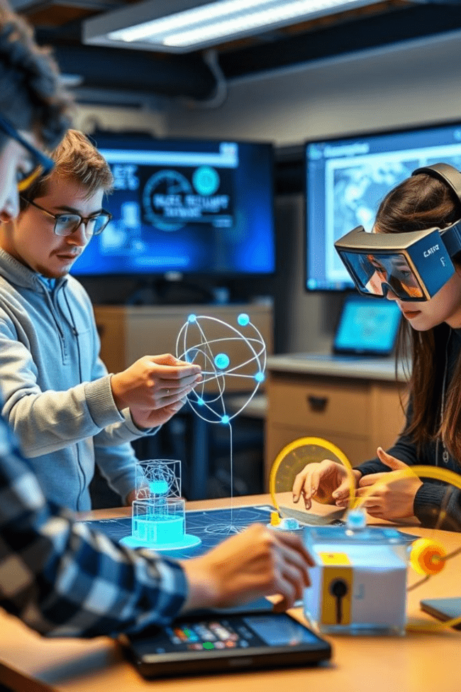
AR мен ЖИ-ді бірге қолдану
Толықтырылған шындық пен жасанды интеллектті бірге қолдану физика сабақтарын одан әрі тиімді етеді. Бұл технологиялар біріге отырып оқу процесін жеке және динамикалық ете алады. Оқушыларға виртуалды түрде тәжірибелер жүргізуге мүмкіндік беру арқылы олар физикалық заңдарды өздері зерттеп, түсіну деңгейін арттыра алады.
AR мен ЖИ бірігіп, жаңа үлгіде сабақ өткізуді ұсынады. Мысалы, оқушылар қозғалыс заңдарын зерттегенде, нақты әлемдегі мысалдармен виртуалды симуляциялар жасай алады. Бұл технологиялар оқушыларды қызықтырып, сабаққа деген қызығушылығын арттырады.
AR визуализациясы
Физикалық құбылыстарды көрнекі түрде көрсету
ЖИ талдауы
Оқушының әрекеттерін талдау және кері байланыс беру
Жекелендірілген оқыту
AR мен ЖИ негізінде оқушыға бейімделген тапсырмалар ұсыну
Интерактивті тәжірибелер
Виртуалды және нақты әлемді біріктіретін эксперименттер жүргізу

Slide 6
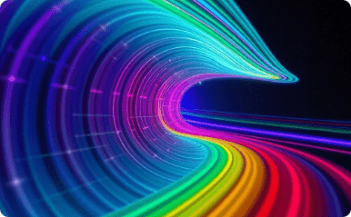
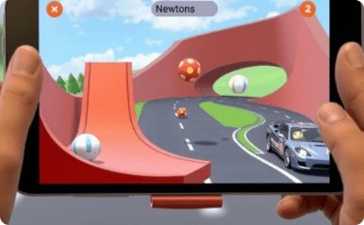
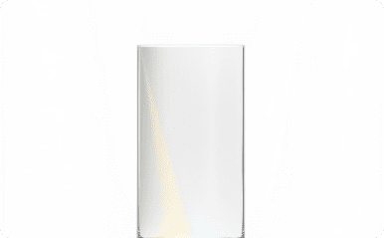
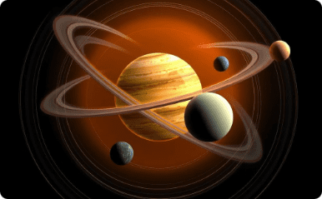
AR қолданылатын физика тақырыптары
Толықтырылған шындық технологиясы физиканың көптеген тақырыптарын оқытуда қолданылады. Электромагниттік толқындар мен өрістерді зерттеуде AR қосымшасы арқылы оқушылар электромагниттік толқындардың таралуын және электр өрістерінің жұмысын көре алады. Механика бөлімінде Ньютонның қозғалыс заңдарын түсіндіруде AR технологиясы денелердің қозғалысын көрнекі түрде көрсетеді.
Оптика тақырыбында жарықтың сынуы мен шағылуын AR арқылы зерттеуге болады. Астрономия және гравитация заңдарын оқытуда AR технологиясы планеталардың қозғалысын, олардың тартылыс күштерін көрсетеді. Электр тізбектерін оқытуда оқушылар AR арқылы виртуалды тізбек құрастырып, оның жұмысын бақылай алады.
Электромагнетизм
Механика
Оптика
Астрономия
Электромагниттік толқындар мен өрістерді AR арқылы зерттеу
Ньютон заңдарын AR технологиясымен түсіндіру
Жарықтың сынуы мен шағылуын AR арқылы көрсету
Планеталардың қозғалысы мен гравитацияны AR арқылы зерттеу

Slide 7
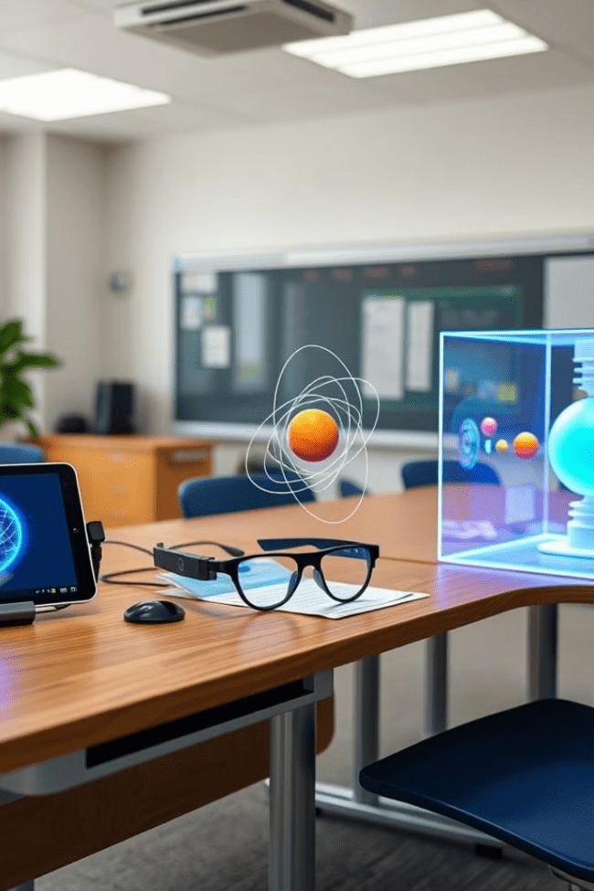
AR қосымшалары мен құралдары
Физика сабағында қолданылатын бірнеше AR қосымшалары мен құралдары бар. Google Expeditions - толықтырылған шындық құралдарын қолдана отырып, физикалық құбылыстарды зерттеуге арналған платформа. Оқушылар ғарыштағы, жердегі және басқа да физикалық құбылыстарды интерактивті түрде бақылай алады.
Merge Cube - оқушыларға физикалық құбылыстарды AR арқылы 3D түрде зерттеуге мүмкіндік беретін құрылғы. ARPhysics - механика, электр және оптика бойынша тәжірибелерді виртуалды түрде өткізуге арналған арнайы AR қосымшасы. AR-Book мобильді қосымшасы - отандық мамандар әзірлеген, оқулықтардағы суреттерге анимациялық видео қосатын технология.
Google Expeditions
Физикалық құбылыстарды зерттеуге арналған AR платформа
Merge Cube
3D физикалық құбылыстарды зерттеуге арналған AR құрылғы
ARPhysics
Виртуалды физика тәжірибелеріне арналған AR қосымша
AR-Book
Оқулықтарға анимациялық видео қосатын отандық AR қосымша

Slide 8
AR және ЖИ технологияларының артықшылықтары
Толықтырылған шындық және жасанды интеллект технологияларын физика сабағында қолданудың көптеген артықшылықтары бар. Видео-анимация арқылы оқушылардың тақырыпты игеру процесі жеңілдейді және оқуға қызығушылығы артады. Ата-аналар баламен сабақты қайталау барысында тақырыпты дұрыс түсінуге және оңай жеткізуге мүмкіндік алады.
Бұл технологиялар қашықтықтан оқыту құралы ретінде де пайдаланылады. Интернетпен аз қамтылған аудандарда оқу құралын қолдануда еш қиындық туғызбайды. AR және ЖИ технологиялары физика сабақтарын қызықты, интерактивті және түсінікті етіп қана қоймай, оқушылардың шығармашылық қабілеттерін дамытып, пәнге деген қызығушылығын арттырады.
Артықшылық
Сипаттама
Оқуды жеңілдету
Видео-анимация арқылы тақырыпты игеру процесі жеңілдейді
Қызығушылықты арттыру
Интерактивті технологиялар оқушылардың пәнге деген қызығушылығын арттырады
Ата-аналарға көмек
Ата-аналар балаға тақырыпты оңай түсіндіре алады
Қашықтан оқыту
AR және ЖИ қашықтықтан оқыту құралы ретінде қолданылады
Қолжетімділік
Интернеті әлсіз аудандарда да қолдануға болады

Slide 9
Толықтырылған шындыққа негізделген физика сабақтарындағы тақырыптарға мысалдар:
1. Электромагниттік толқындар мен өрістерді зерттеу
AR қосымшасы арқылы оқушылар электромагниттік толқындардың қалай таралатынын және электр өрістерінің қалай жұмыс істейтінін көре алады. Олар электр өрістерін интерактивті түрде көріп, олардың күшін және әсерін виртуалды түрде зерттейді.
2. Механика: Ньютон заңдары
Ньютонның қозғалыс заңдарын түсіндіруде AR технологиясы оқушыларға денелердің қозғалысын көрнекі түрде көрсетуге мүмкіндік береді. Мысалы, олар әртүрлі массадағы денелердің қозғалысын бақылап, күштің әсерін зерттей алады.
3. Оптика: Жарықтың сынуы мен шағылуы
AR арқылы оқушылар жарықтың әртүрлі беттерден сынуын және шағылуын көре алады. Жарықтың таралу траекториясын нақты уақыт режимінде бақылап, шағылу және сыну бұрыштарын өлшеуге болады.
4. Астрономия және гравитация
Астрономиялық құбылыстарды зерттеу барысында AR технологиясы планеталардың қозғалысын, олардың тартылыс күштерін және орбиталардағы өзара әрекеттесуін көрсету үшін қолданылады. Бұл оқушыларға гравитация заңдарын түсінуді жеңілдетеді.
5. Электр тізбектері
AR арқылы оқушылар өздері электр тізбегін құрастыра алады. Тізбектің әрбір элементін көріп, оның қалай жұмыс істейтінін бақылап, ток күші, кернеу және қарсылық арасындағы байланысты зерттей алады.
AR физика сабағында қолданылатын қосымшалар мен құралдар:
Google Expeditions: Толықтырылған шындық құралдарын қолдана отырып, физикалық құбылыстарды зерттеу үшін арналған платформа. Оқушылар ғарыштағы, жердегі және басқа да физикалық құбылыстарды интерактивті түрде бақылай алады.
Merge Cube: Оқушыларға физикалық құбылыстарды AR арқылы 3D түрде зерттеуге мүмкіндік беретін құрылғы. Бұл кубты қолда ұстап, оқушылар әртүрлі физикалық тәжірибелерді виртуалды түрде орындай алады.
ARPhysics: Механика, электр және оптика бойынша тәжірибелерді виртуалды түрде өткізуге арналған арнайы AR қосымшасы.
Толықтырылған шындық технологиясы физика сабақтарын қызықты әрі тиімді етеді, сондай-ақ оқушылардың пәнге деген ынтасын арттырады. Бұл технологияларды қолдану арқылы күрделі заңдар мен құбылыстарды жеңіл және көрнекі түрде түсіндіруге болады

Slide 10
Дәрісті бекіту сұрақтары
1. Толықтырылған шындық (AR) технологиясы физика сабағында қандай артықшылықтар береді?
2. Электромагниттік өрістер мен толқындарды түсіндіруде AR технологиясы қалай қолданылады?
3. Механика тақырыбы бойынша Ньютон заңдарын AR арқылы қалай түсіндіруге болады?
4. Жарықтың сынуы мен шағылуын AR технологиясы арқылы қалай көрсетуге болады?
5. Астрономия және гравитация заңдарын оқытуда AR қолдану оқушыларға қандай мүмкіндік береді?
6. Электр тізбектерін зерттеуде AR қосымшалары қандай мүмкіндіктер ұсынады?
7. Физика сабағында қолданылатын AR құралдары мен қосымшаларының бірін атаңыз және оның қолданылу ерекшеліктерін түсіндіріңіз.

Slide 11
Назарларыңызға рақмет!

